Slide 1
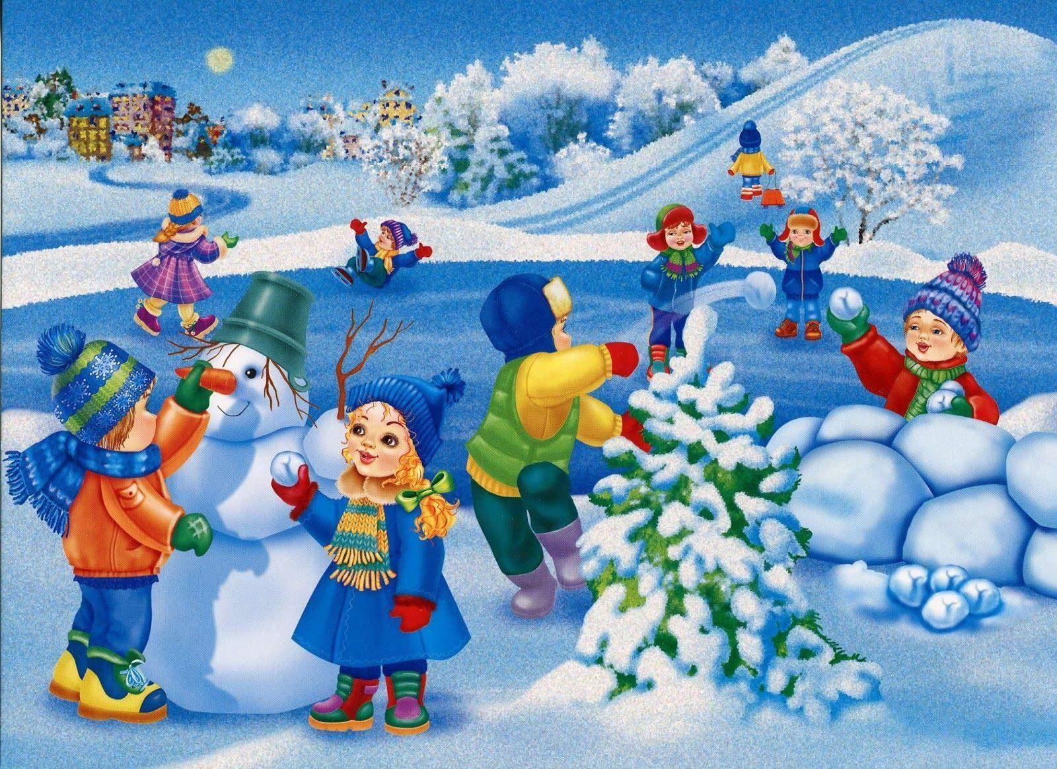
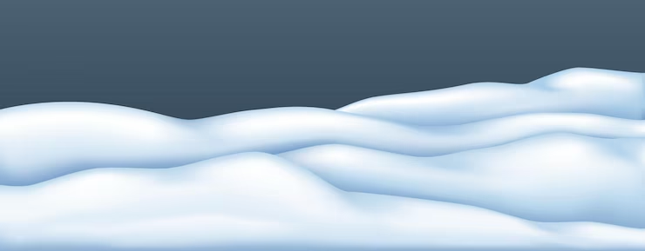

Slide 2
Текст «Зимние забавы»
Пришла зима.
Во дворе большие сугробы.
Серёжа и Вася взяли коньки и побежали на каток.
Оля и Вова катаются на санках с горы.
Малыши играют в снежки и лепят снеговика.
Весело ребятам зимой!

Slide 3
Вопросы:
1. Какое время года наступило?
2. Нарисуй сугроб.
3. Что делают Серёжа и Вася?
4. Кто катается с горы?
5. Чем занимаются малыши?
Словарь: взяли коньки, катаются на санках, играют в снежки, лепят снеговика.

Slide 4
Правила орфоэпии
Безударное О в словах произносим как А. | Вō двōре, бōльшие, пōбежали, с гōры, снегōвика, веселō, кōньки
Звонкие согласные перед глухими и в конце слова говорим как глухие. | В(ф) снеж(ш)ки
Глухие согласные перед звонкими говорим как звонкие. | С(з) горы
Окончания глаголов –тся, -ться говорим как –ца. | Катаются - катаюца

Slide 5
Игра «Скажи по-другому»
Пришла зима. | Наступила зима.
Во дворе большие сугробы. | Намело большие сугробы.
Оля и Вова катаются на санках с горы. | Оля и Вова едут на санках с горы.
Малыши лепят снеговика. | Дети лепят снежную бабу.
Серёжа и Вася взяли коньки и побежали на каток. | Мальчики катаются на коньках.
Зимние забавы. | Зимние игры (развлечения).

Slide 6
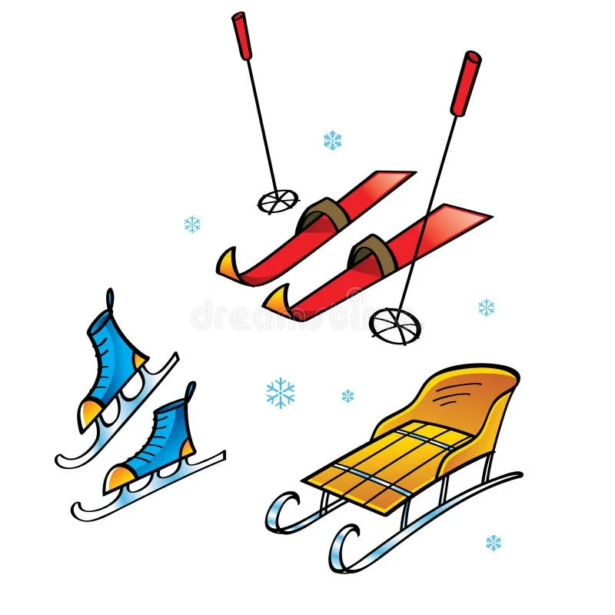
Отгадай загадки.
1. Всё лето стояли, зимы ожидали.
Дождались поры - помчались с горы.
2. Есть обувь непростая, по льду меня катает, И лишь застынет лед, я на катке помчу вперед.
3. По снегу быстро мчатся, им не страшны сугробы, И палки пригодятся, чтоб было нам удобней .

